Slide 1
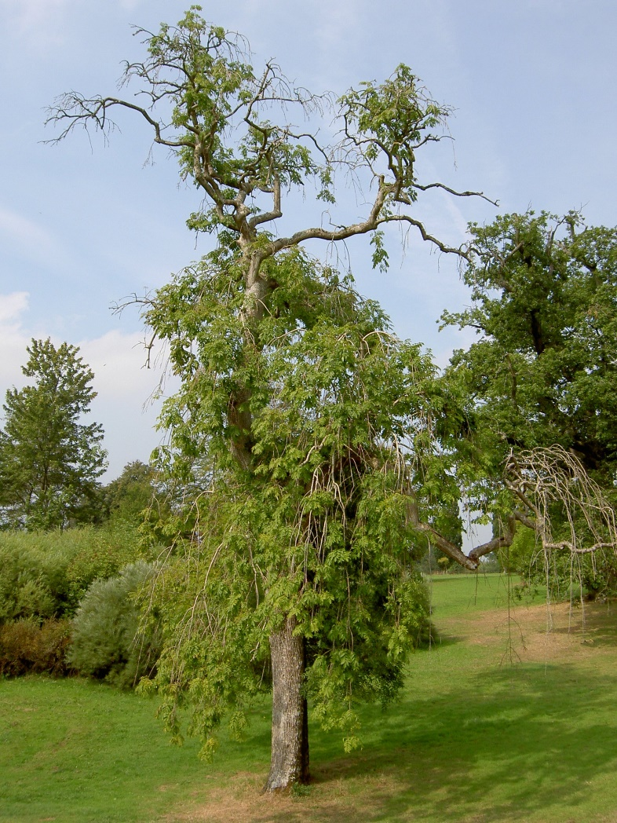
خورشید
دیکسید کربن
اکسیژن
آب

